Slide 1
Муниципальное дошкольное образовательное автономное учреждение "Детский сад № 118 общеразвивающего вида с приоритетным осуществлением физического развития воспитанников "Дружба" г. Орска"
«Развитие речевой активности детей дошкольного возраста в процессе применения ТРИЗ-технологии»
Подготовил: воспитатель ВКК Локтина А. В.
Орск-2024

Slide 2
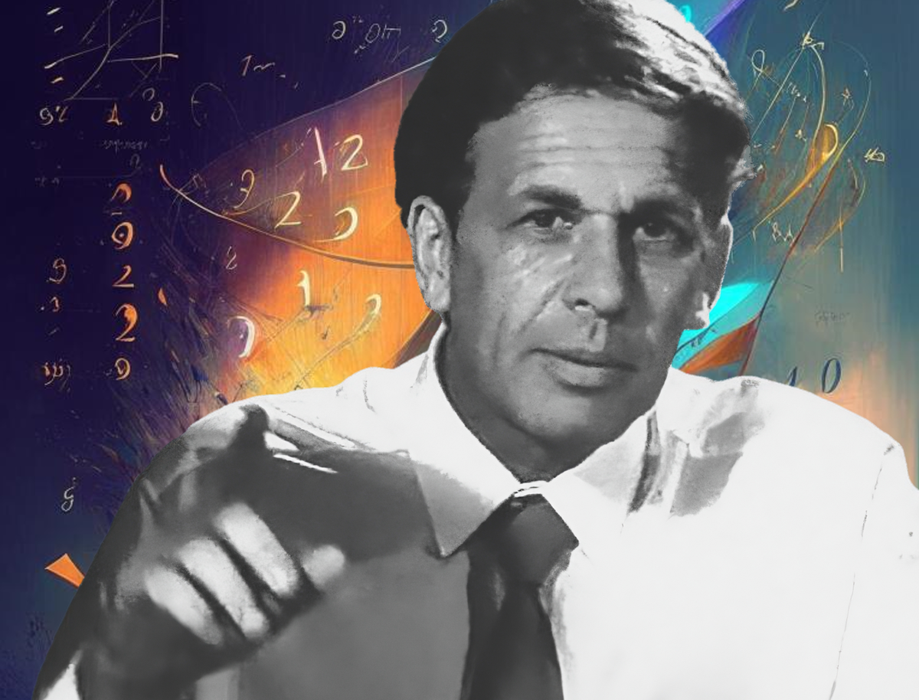
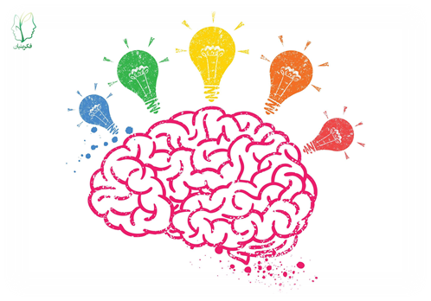
ТРИЗ - теория решения изобретательских задач – была разработана около 50 лет учёным, писателем-фантастом Генрихом Сауловичем Альтшуллером. Впервые в дошкольные учреждения ТРИЗ – технологии приходят в 1987 году.
ТРИЗ – это управляемый процесс создания нового, соединяющий в себе точный расчёт, логику, интуицию» Г. С. Альтшуллер

Slide 3

Цель ТРИЗ - научить детей мыслить системно, с пониманием происходящих процессов, дать в руки воспитателям инструмент по конкретному практическому воспитанию у детей качеств творческой личности, способной понимать единство и противоречие окружающего мира, решать свои маленькие проблемы.

Slide 4

Развитие речи детей дошкольного возраста
методами ТРИЗ
Технология обучения детей составлению сравнений
Технология обучения детей составлению метафор
Технология обучения детей составлению творческих рассказов по картине
Технология обучения детей составлению загадок
Технология обучения детей составлению рифмованных текстов
Технология обучения детей составлению текстов сказочного содержания

Slide 5
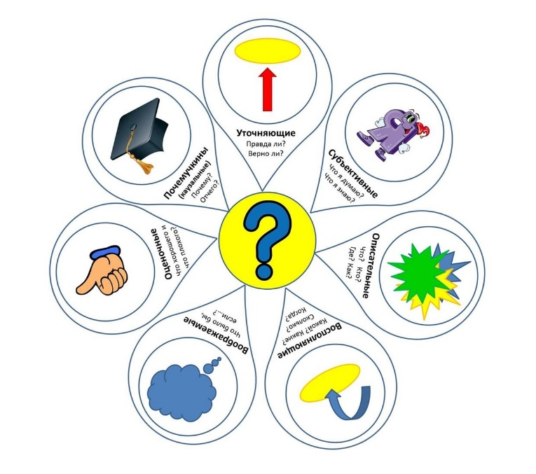
По развитию речи с дошкольниками элементы ТРИЗ,
учитываю следующие дидактические принципы:
- принцип свободы;
- принцип открытости;
- принцип деятельности;
- принцип обратной связи;
- принцип идеальности.

Slide 6
Этапы работы по развитию речи с использованием ТРИЗ –технологии
Первый этап - подводим детей к проблеме многофункционального использования объекта
Третий этап - разрешение противоречий
Второй этап - «тайна двойного» или выявление противоречий в объекте, явлении
Четвертый этап - изобретательства основная задача: научить детей искать и находить свое решение
Пятый этап работы по технологии ТРИЗ – придумывание новых сказок с помощью специальных методов: «сказка на изнанку», «перевирание сказки», «сказка в заданном ключе»
На шестом этапе опираясь на полученные знания, интуицию, используя оригинальные решения проблем, ребенок учится находить выход из любой сложной ситуации

Slide 7
Использование адаптированных методов ТРИЗ в процессе развития речи детей дошкольного возраста способствует:
- активизации познавательной деятельности детей;
- созданию мотивационных установок на проявление творчества;
- созданию условий для развития образной стороны речи детей;
- повышению эффективности овладения всеми языковыми средствами;
- формированию осознанности в построении лексико-грамматических конструкций.

